Slide 1
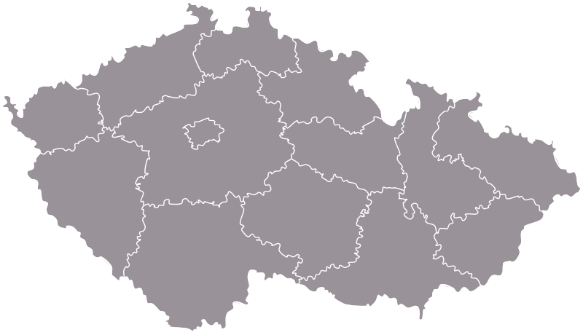
KRAJE ČESKÉ REPUBLIKY
ÚVODNÍ ČÁST

Slide 2
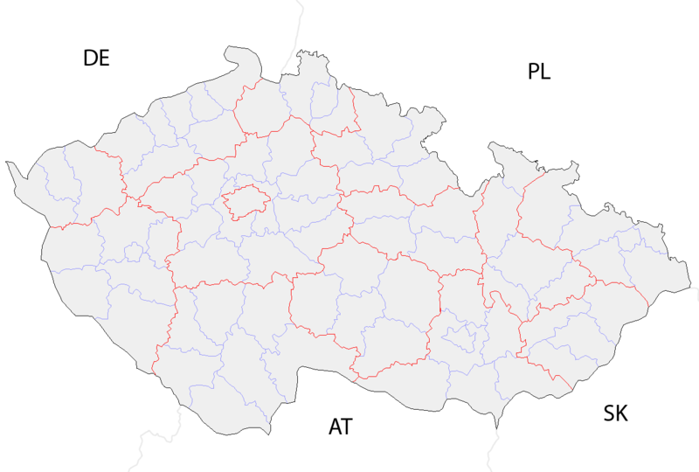
ADMINISTRATIVNÍ ČLENĚNÍ ČR
Obr. 2
Česká republika se dělí do 14 krajů.
Současná podoba těchto krajů platí od 1.1.2000.
Kraje se dále dělí na okresy. V ČR jich je 77.
Obr. 3

Slide 3
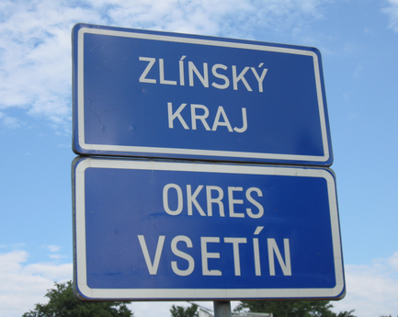
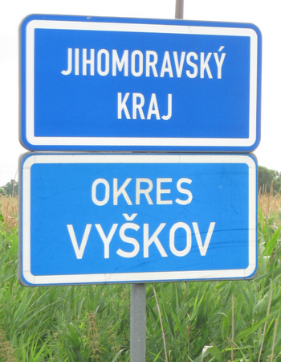
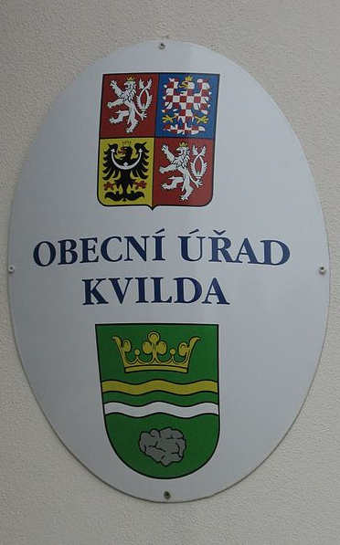
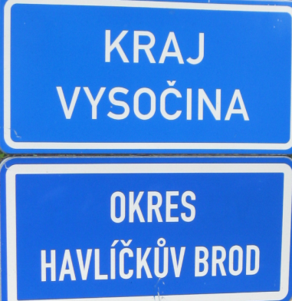
ADMINISTRATIVNÍ ČLENĚNÍ ČR
Obr. 4
Obr. 5
Obr. 6
Dalším podrobnějším dělením jsou obce s rozšířenou působností (od roku 2003).
V ČR jich je 205.
Obecními úřady je pověřeno celkem 393 obcí.
Obr. 7

Slide 4
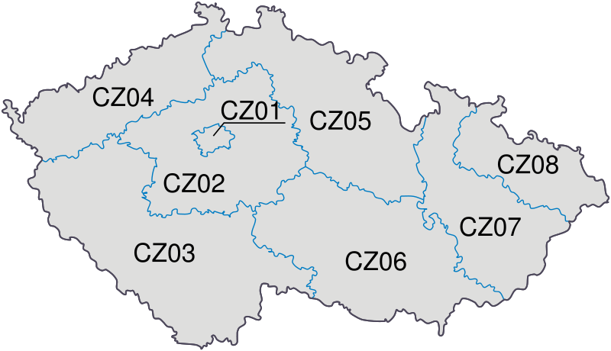
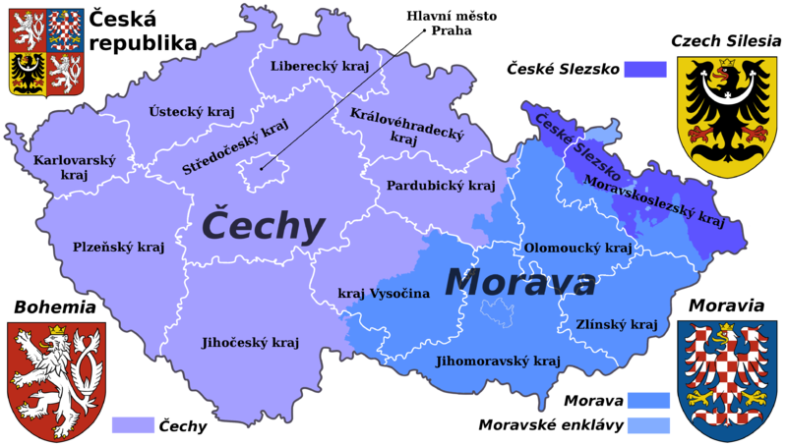
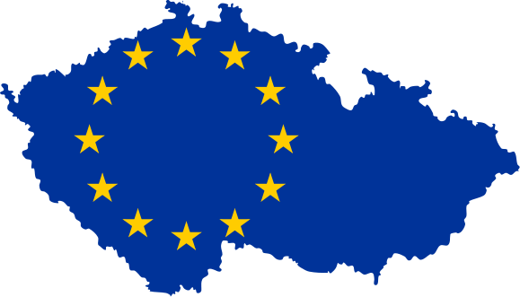
ADMINISTRATIVNÍ ČLENĚNÍ ČR
Zvláštním dělením je NUTS 2.
Při vstupu do Evropské unie musela být ČR administrativně rozdělila ještě na územní celky, kdy každý z nich má nad milion obyvatel.
Obr. 8
Obr. 9
Obr. 10

Slide 5
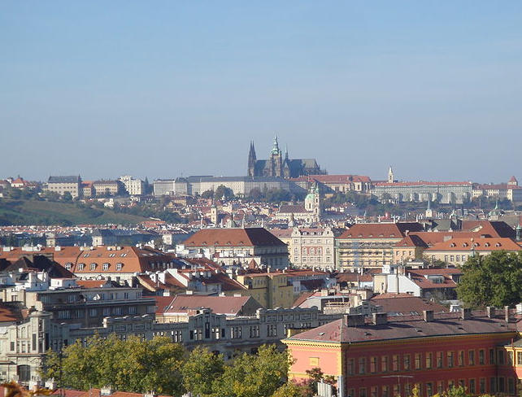
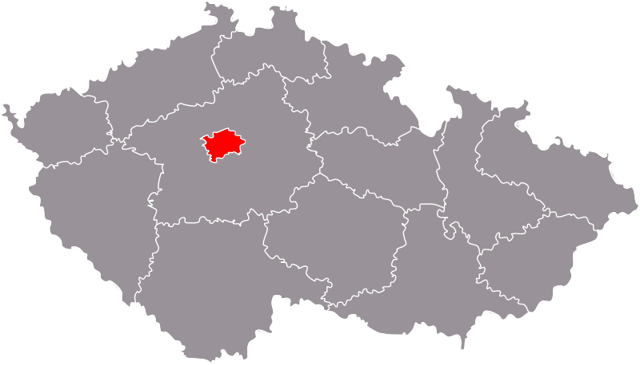
KRAJ PRAHA
Krajské město: Praha.
počet obyvatel: 1 250 000.
hustota zalidnění: 2 100 ob/km².
počet okresů: 0.
Obr. 11
Obr. 12
Obr. 13

Slide 6
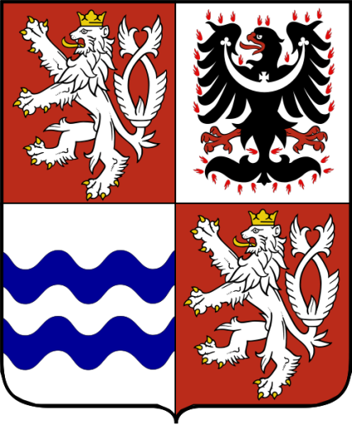
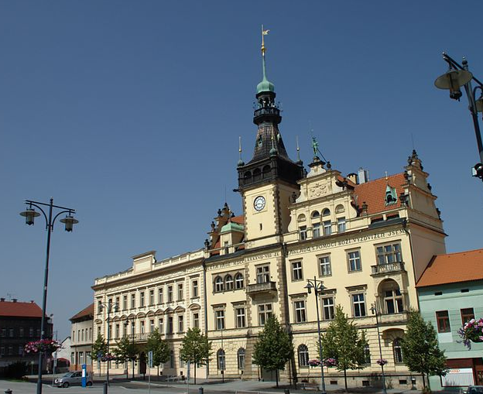
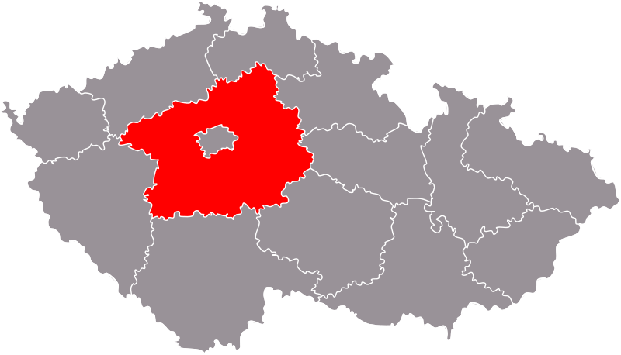
STŘEDOČESKÝ KRAJ
Krajské město: Praha.
počet obyvatel: 1 280 000.
hustota zalidnění: 116 ob/km².
počet okresů: 12.
Obr. 14
Obr. 15
Obr. 16

Slide 7
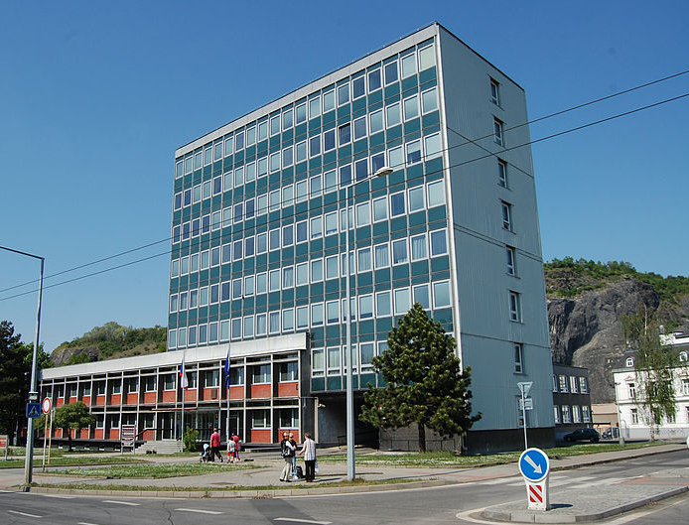
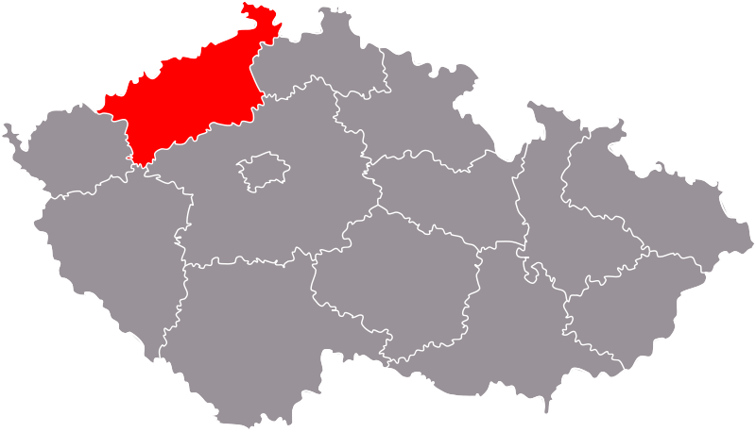
ÚSTECKÝ KRAJ
Krajské město: Ústí nad Labem.
počet obyvatel: 830 000.
hustota zalidnění: 155 ob/km².
počet okresů: 7.
Obr. 17
Obr. 18
Obr. 19

Slide 8
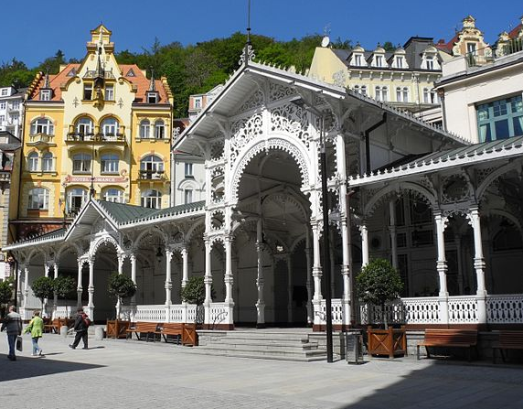
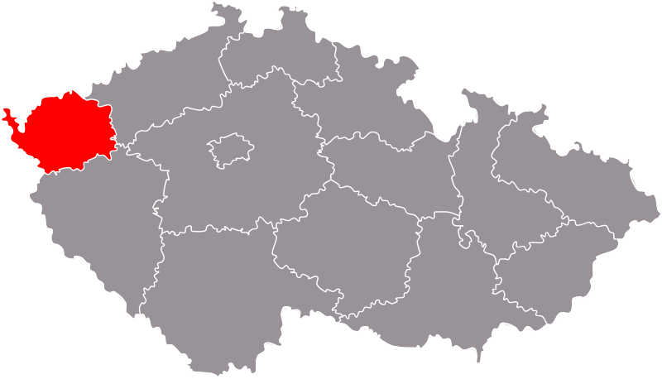
KARLOVARSKÝ KRAJ
Krajské město: Karlovy Vary.
počet obyvatel: 305 000.
hustota zalidnění: 92 ob/km².
počet okresů: 3.
Obr. 20
Obr. 21
Obr. 22

Slide 9
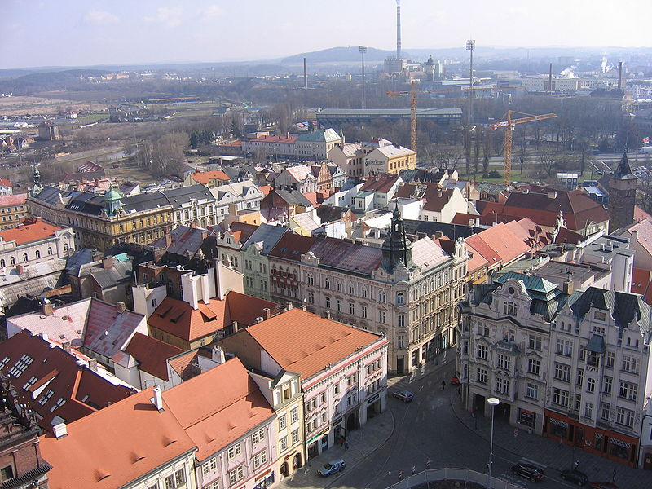
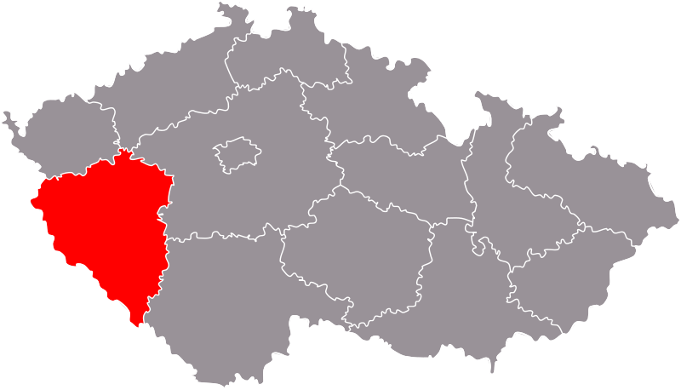
PLZEŇSKÝ KRAJ
Krajské město: Plzeň.
počet obyvatel: 570 000.
hustota zalidnění: 76 ob/km².
počet okresů: 7.
Obr. 23
Obr. 24
Obr. 25

Slide 10
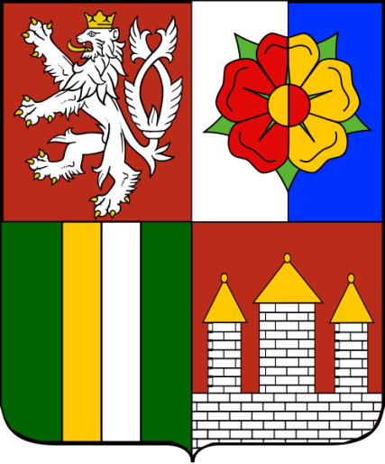
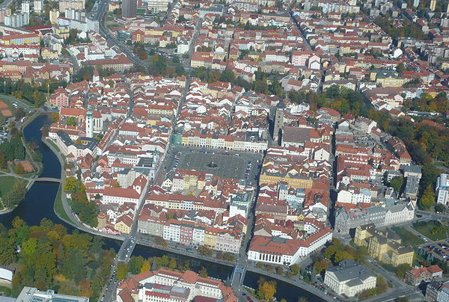
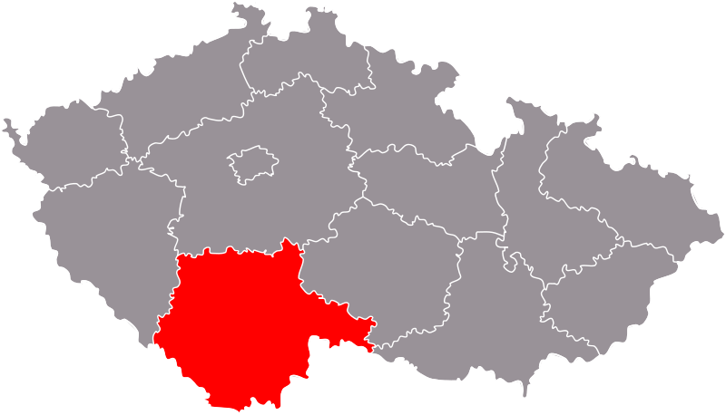
JIHOČESKÝ KRAJ
Krajské město: České Budějovice.
počet obyvatel: 640 000.
hustota zalidnění: 63 ob/km².
počet okresů: 7.
Obr. 26
Obr. 27
Obr. 28

Slide 11
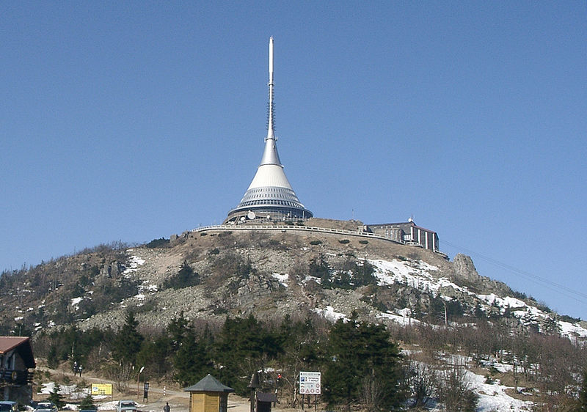
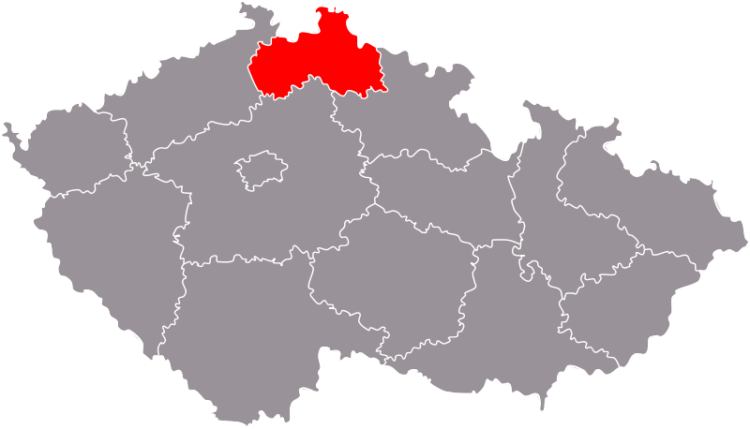
LIBERECKÝ KRAJ
Krajské město: Liberec.
počet obyvatel: 440 000.
hustota zalidnění: 139 ob/km².
počet okresů: 4.
Obr. 29
Obr. 30
Obr. 31

Slide 12
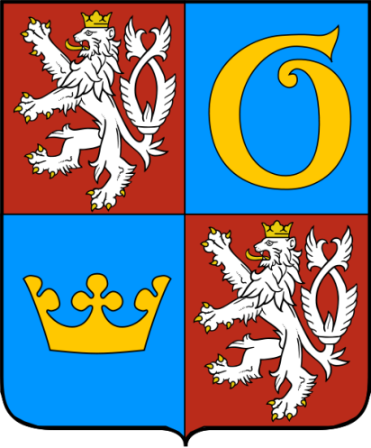
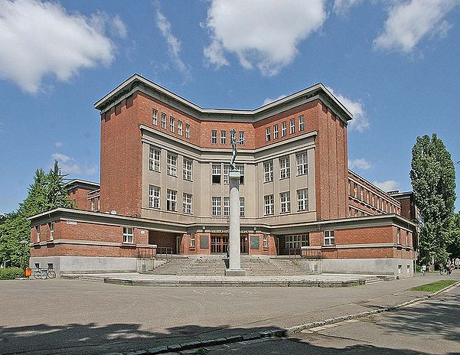
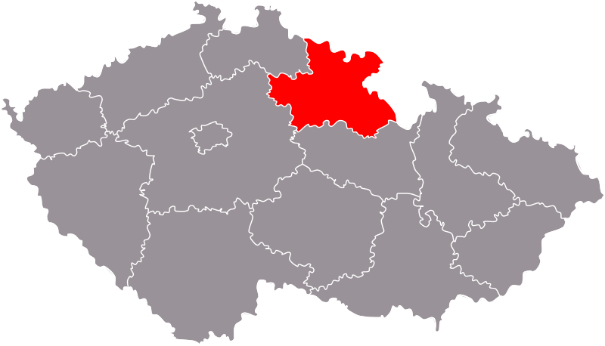
KRÁLOVEHRADECKÝ KRAJ
Krajské město: Hradec Králové.
počet obyvatel: 554 000.
hustota zalidnění: 116 ob/km².
počet okresů: 5.
Obr. 32
Obr. 33
Obr. 34

Slide 13
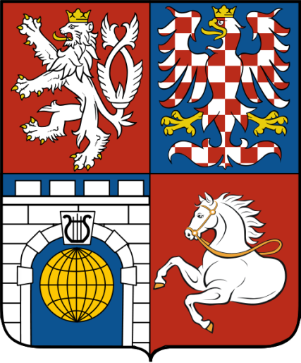
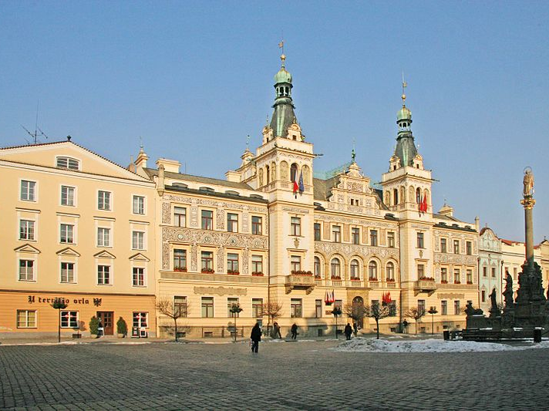
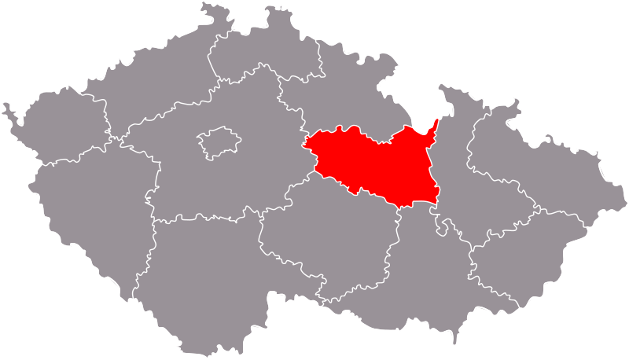
PARDUBICKÝ KRAJ
Krajské město: Pardubice.
počet obyvatel: 516 000.
hustota zalidnění: 114 ob/km².
počet okresů: 6.
Obr. 35
Obr. 36
Obr. 37

Slide 14
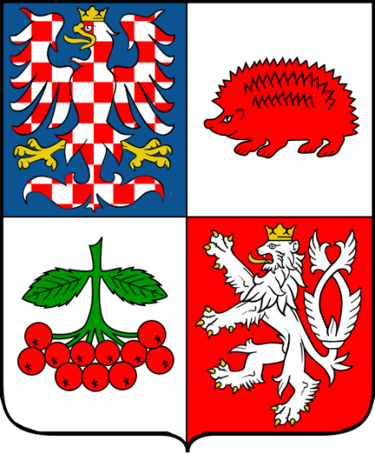
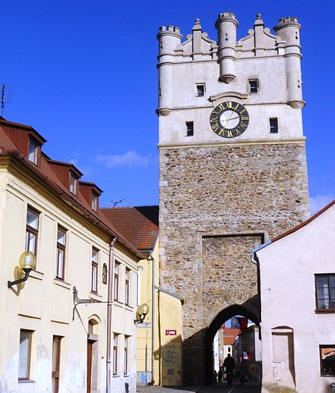
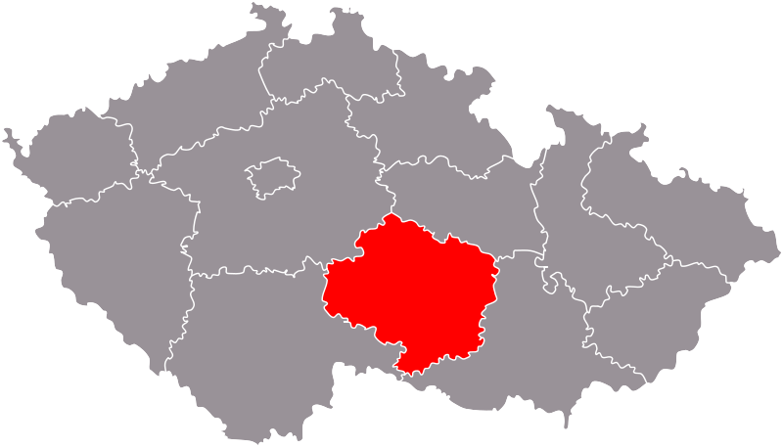
KRAJ VYSOČINA
Krajské město: Jihlava.
počet obyvatel: 512 000.
hustota zalidnění: 75 ob/km².
počet okresů: 5.
Obr. 38
Obr. 39
Obr. 40

Slide 15
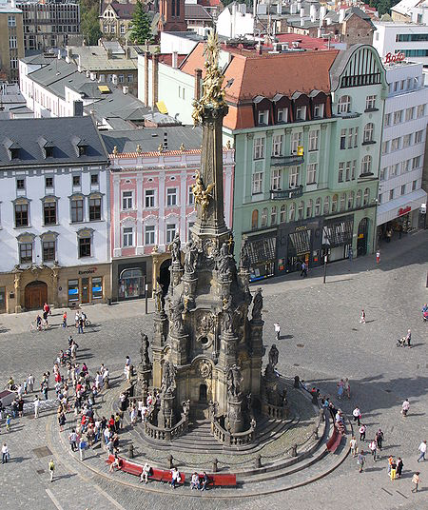
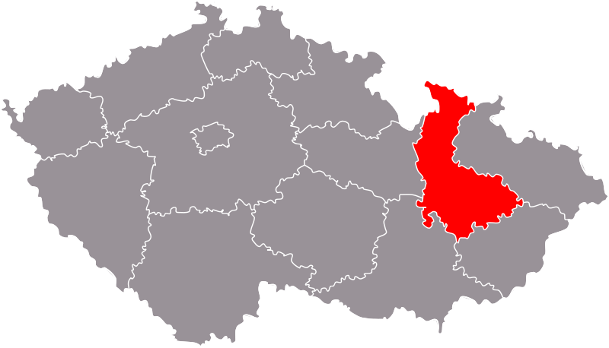
OLOMOUCKÝ KRAJ
Krajské město: Olomouc.
počet obyvatel: 640 000.
hustota zalidnění: 121 ob/km².
počet okresů: 5.
Obr. 41
Obr. 42
Obr. 43

Slide 16
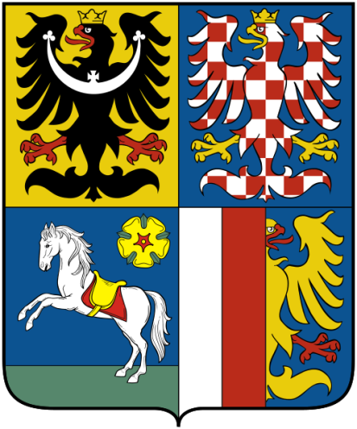
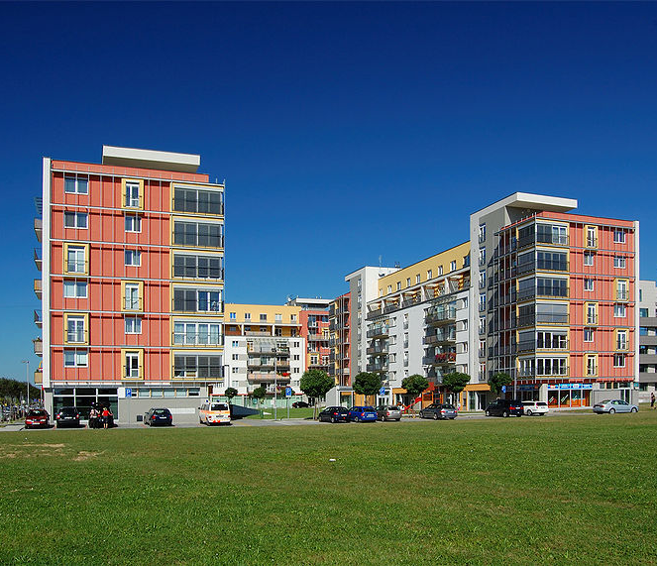
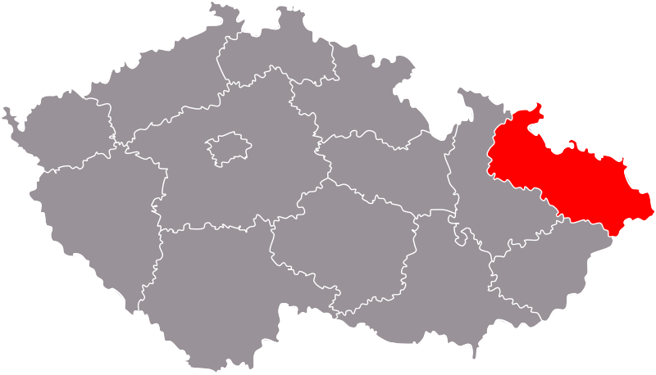
MORAVSKOSLEZSKÝ KRAJ
Krajské město: Ostrava.
počet obyvatel: 1 230 000.
hustota zalidnění: 227 ob/km².
počet okresů: 6.
Obr. 44
Obr. 45
Obr. 46

Slide 17
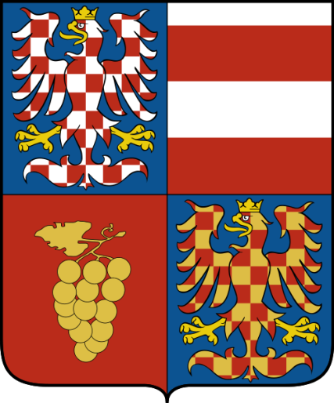
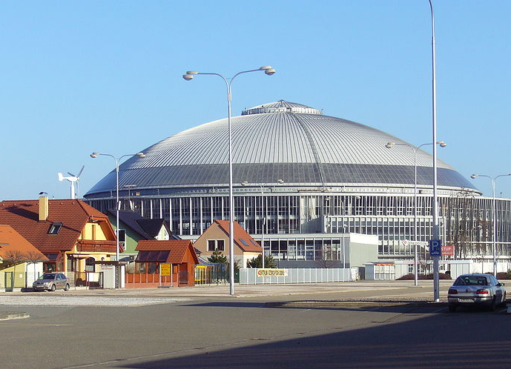
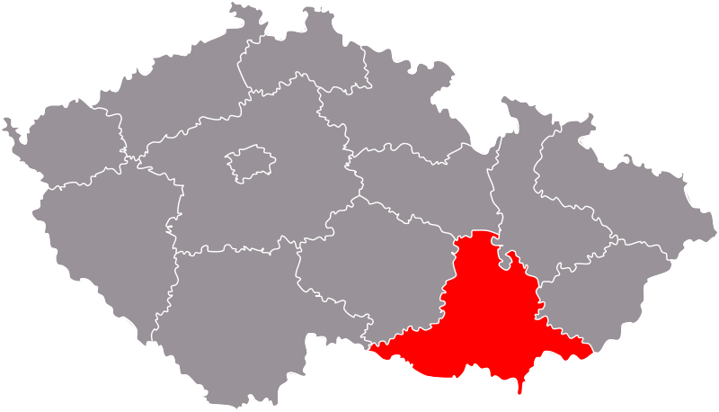
JIHOMORAVSKÝ KRAJ
Krajské město: Brno.
počet obyvatel: 1 166 000.
hustota zalidnění: 162 ob/km².
počet okresů: 7.
Obr. 47
Obr. 48
Obr. 49

Slide 18
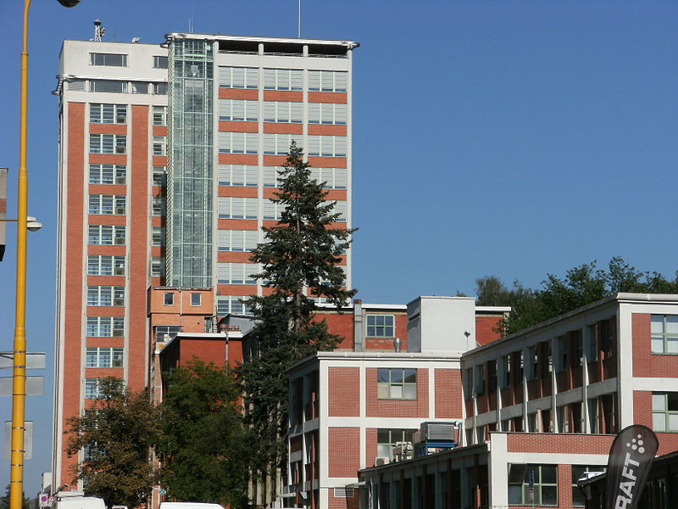
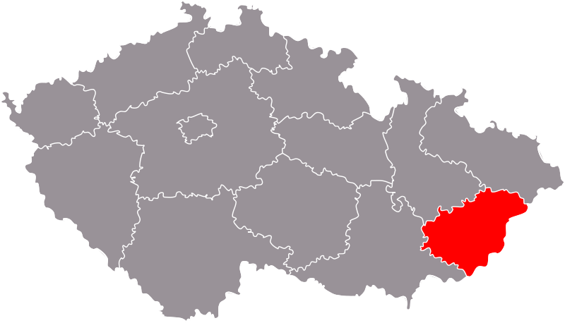
ZLÍNSKÝ KRAJ
Krajské město: Zlín.
počet obyvatel: 590 000.
hustota zalidnění: 149 ob/km².
počet okresů: 4.
Obr. 50
Obr. 51
Obr. 52

Slide 19
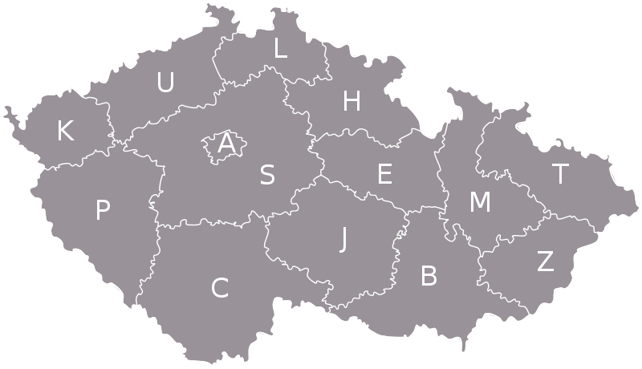
ZAJÍMAVOST
Obr. 53
Podle krajů ČR jsou např. značeny i SPZ automobilů.

Slide 20
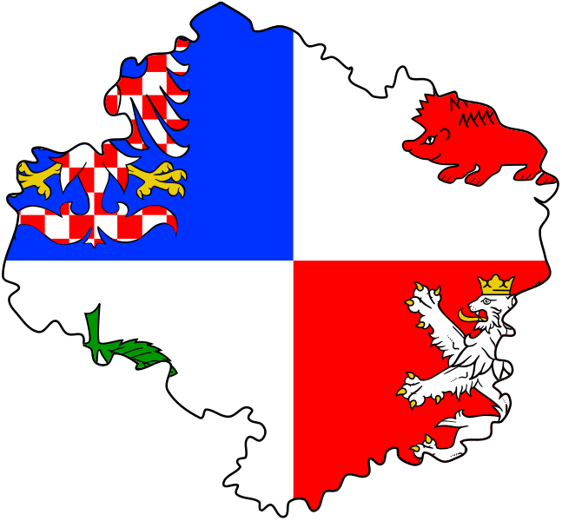
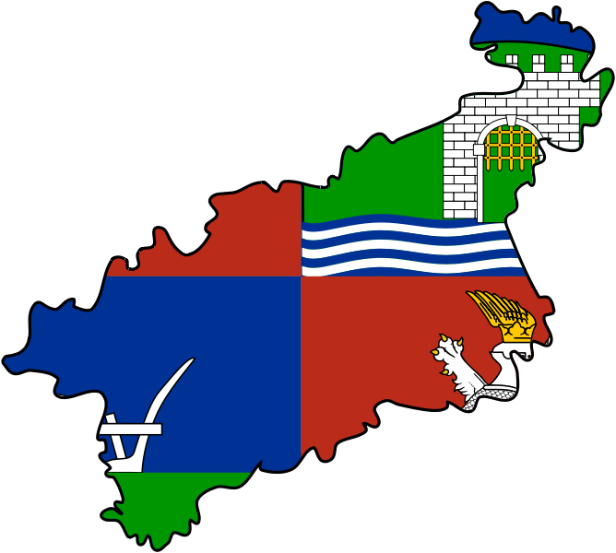
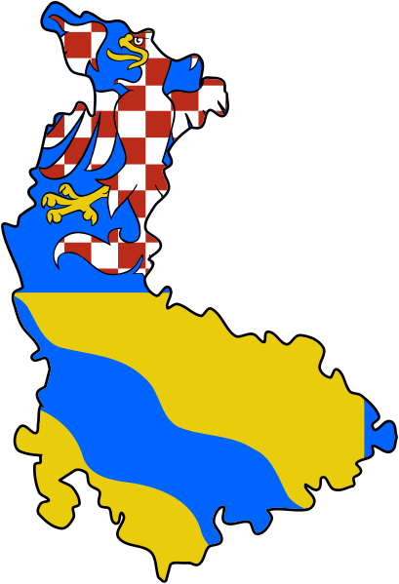
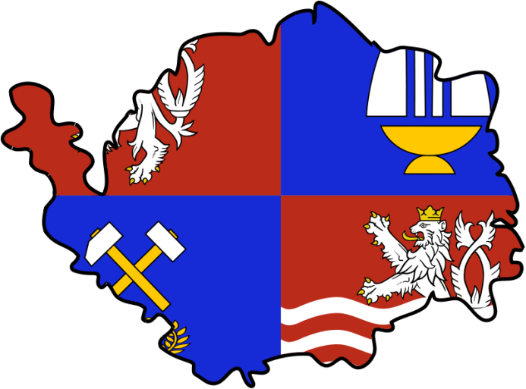
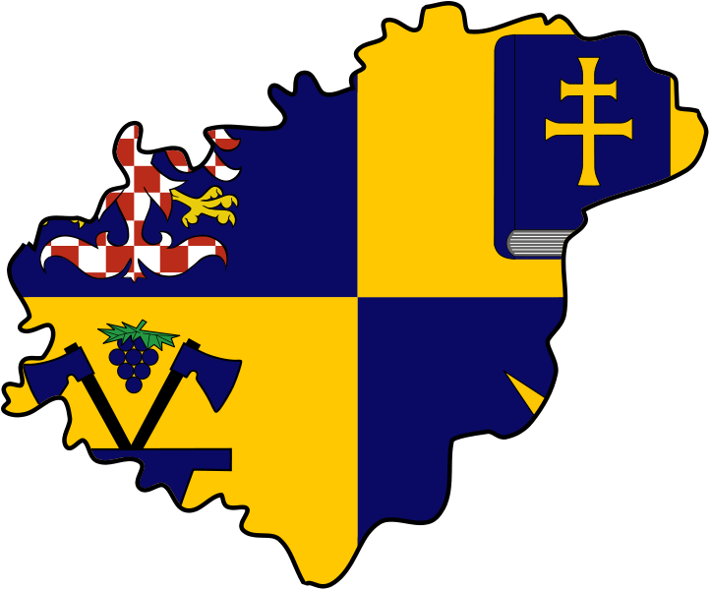
ZAPAMATOVALI JSTE SI…
Poznáte některé z vybraných krajů?
A
C
Obr. 56
Obr. 54
E
B
D
Obr. 57
Obr. 58
Obr. 55

Slide 21
ZAPAMATOVALI JSTE SI…
Poznáte některé z vybraných krajů?
SPRÁVNÉ ŘEŠENÍ:
A – Vysočina
B - Karlovarský
C – Ústecký
D – Zlínský
E - Olomoucký

Slide 22
Obr. 59
Autor prezentace: Mgr. Jan Bajbora (17.8.2012)

